Slide 1
ДЕПАРТАМЕНТ ОБРАЗОВАНИЯ И НАУКИ КОСТРОМСКОЙ ОБЛАСТИ
Предоставление государственных услуг
по лицензированию и государственной аккредитации образовательной деятельности
в электронной форме
Будкина Любовь Владимировна,
начальник управления по государственному контролю и надзору в сфере образования - начальник отдела лицензирования, аккредитации и подтверждения документов
Костромская область 20 декабря 2017 года

Slide 2
ДЕПАРТАМЕНТ ОБРАЗОВАНИЯ И НАУКИ КОСТРОМСКОЙ ОБЛАСТИ
Нормативные правовые акты
Федеральный закон от 27.07.2010 года № 210 «Об организации предоставления государственных и муниципальных услуг»
Приказ Министерства образования и науки РФ от 17.03.2015 года № 244 «Об утверждении Административного регламента предоставления органами государственной власти субъектов Российской Федерации, осуществляющими переданные полномочия Российской Федерации в сфере образования, государственной услуги по лицензированию образовательной деятельности»
Приказ Министерства образования и науки РФ от 29.10.2014 года № 1398 «Об утверждении Административного регламента предоставления органами государственной власти субъектов Российской Федерации, осуществляющими переданные полномочия Российской Федерации в сфере образования, государственной услуги по государственной аккредитации образовательной деятельности»
Распоряжение администрации Костромской области от 14.03.2017 года № 29-ра «Об организации предоставления государственных и муниципальных услуг в электронной форме в Костромской области в 2017 − 2018 годах»
Приказ департамента образования и науки Костромской области от 18.12.2017 года № 2729 «Об утверждении паспортов услуг в электронной форме»

Slide 3
ДЕПАРТАМЕНТ ОБРАЗОВАНИЯ И НАУКИ КОСТРОМСКОЙ ОБЛАСТИ
Преимущества получения услуги
в электронной форме
Предоставление государственных услуг по лицензированию и государственной аккредитации образовательной деятельности в электронной форме будет реализовано через Единый портал государственных и муниципальных услуг
посредством информационной системы, разработанной Федеральной службой по надзору в сфере образования и науки (ИС АКНДПП).
1. Подача заявления в форме электронного документа без отрыва от работы.
2. Информирование заявителя (соискателя) на каждом этапе предоставления государственной услуги.
3. Сокращение времени от подачи заявления до выдачи оформленного документа.
Результат государственной услуги
(лицензия и свидетельство о государственной аккредитации)
выдается соискателю, заявителю
на бумажном носителе

Slide 4
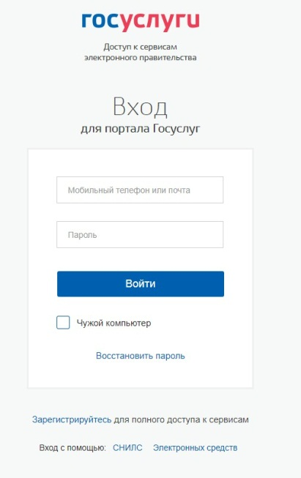
ДЕПАРТАМЕНТ ОБРАЗОВАНИЯ И НАУКИ КОСТРОМСКОЙ ОБЛАСТИ
Порядок получения услуги в электронной форме
Данные об ответственных направляются в департамент образования и науки Костромской области
Назначение ответственных лиц за получение услуги в электронной форме
Регистрация на портале государственных
и муниципальных услуг https://www.gosuslugi.ru
или
Получение в департаменте образования и науки Костромской области учетной записи
Адрес: г. Кострома, ул.Ленина, д.20, каб.5, тел.:(4942)47-11-41 (контактное лицо: Герасимова Любовь Александровна)

Slide 5
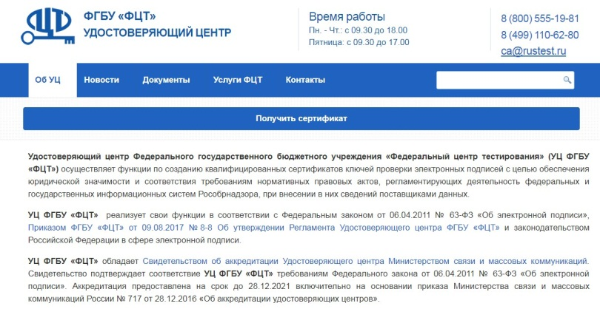
ДЕПАРТАМЕНТ ОБРАЗОВАНИЯ И НАУКИ КОСТРОМСКОЙ ОБЛАСТИ
Порядок получения услуги в электронной форме
3. Авторизация в личном кабинете посредством учетной записи (логин и пароль) (портала государственных и муниципальных услуг или выданной департаментом образования и науки Костромской области
4.Получение усиленной квалифицированной подписи в любом аккредитованном в Минкомсвязи России удостоверяющем центре, в том числе, в удостоверяющем центре ФГБУ «Федеральный центр тестирования»

Slide 6
ДЕПАРТАМЕНТ ОБРАЗОВАНИЯ И НАУКИ КОСТРОМСКОЙ ОБЛАСТИ
Предоставление государственных услуг
по лицензированию и государственной аккредитации образовательной деятельности
в электронном виде
Будкина Любовь Владимировна,
начальник управления по государственному контролю и надзору в сфере образования - начальник отдела лицензирования, аккредитации и подтверждения документов
Костромская область 20 декабря 2017 года

